Slide 1
“天景在线”
天景在线公众号
掌天下风云，览大地美景
尝人间美食，品神州佳酿
牵头单位:贵阳市气象局
技术支持：重庆天气在线科技有限公司
WINSTON CHURCHILL

Slide 2
一、项目简介

Slide 3
垂钓
商城
出行
采摘
天气
旅游
民宿
美食
“天景在线”是贵阳市气象局牵头，依托气象大数据资源，重庆天气在线科技有限公司提供技术支撑，集天气、旅游、美食、民宿等多维度的社会资源，打造的一款微信小程序、APP应用。
站在全国旅游气象服务的视野组建的跨行业气象服务团体，涵盖了政府背景、资本参与、全社会覆盖、跨行业受益等多个方面。
掌天下风云，览大地美景
尝人间美食，品神州佳酿

Slide 4
移动客户端
安卓/苹果
电脑PC版
微信小程序
（一期）
（二期）

Slide 5
3
项目目的
掌天下风云，览大地美景
贵阳市气象局牵头打造具有“气象+全域旅游+生态+交通+健康+……”等特色的大数据服务应用，提供“1+N”服务，满足国民最基本的民生需求，实现最普惠、智慧的公共气象服务。同时发展VIP注册收费用户、提供广告位，维持项目运维。
全面的天气
权威的预报
共享的平台
多样化服务
提供国内（外）气象部门的地面实时观测数据、负氧离子（花粉等）特种观测数据、国内城市空气质量实时监测信息、景区实景图像、网友时传信息
气象部门和德国天气在线的城市预报、基于位置的预报和气象部门发布的预警产品
提供吃喝游玩购住等自助共享信息
提供多样化的服务

Slide 6
项目意义
大扶贫
大生态
大数据
全域旅游
为全国各地的个体商户提供农家乐、扶贫产业商品及特色种植等信息共享，助力脱贫攻坚、农民增收，为乡村振兴贡献气象力量。
实时、客观显示各类自动气象站、特种观测以及空气质量等监测数据，为生态文明建设提供更丰富详实易见的科学数据。
现有气象部门各类自动气象站分钟级观测数据+社会化微型气象站分钟级观测数据+网友随手拍实景照片+全国著名景区实景照片+用户行为记录，在云端构建“天景在线”智慧气象大数据中心。
覆盖全国所有A级和非A级景区景点信息（含网红地），结合实时气象观测数据和预报产品，为公众出行提供更贴心的旅游气象服务。和知名APP合作，提供多方位的服务。

Slide 7
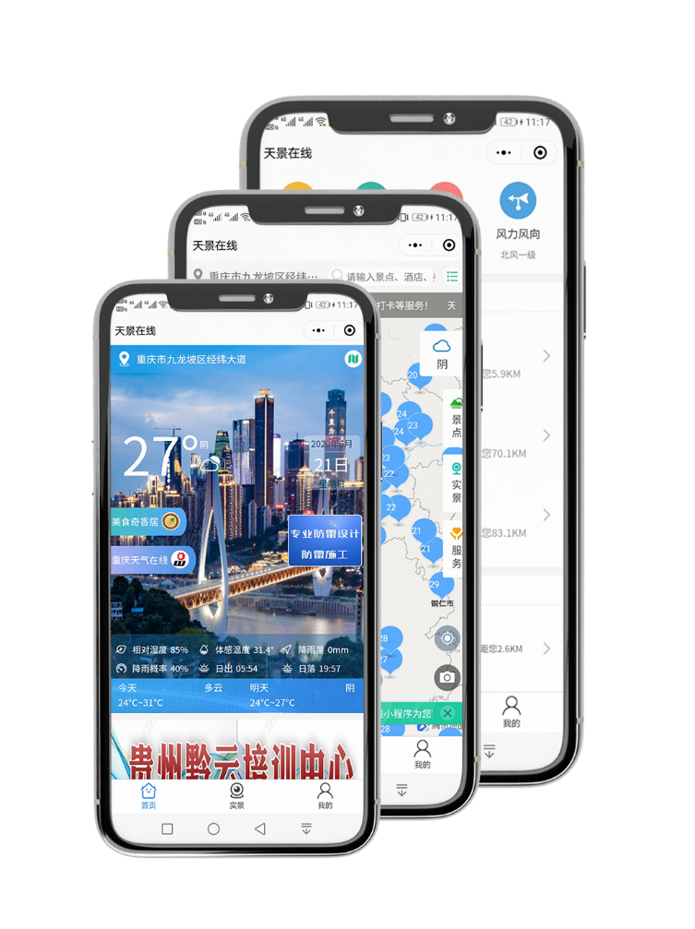
功能简介
掌天下风云，览大地美景
天气实况、实景
权威预报
社会资源
定制气象服务
以地图为主、H5列表为辅的浏览方式展示天气实况监测信息：
天气实况监测信息
根据气象部门行业自动气象站观测数据，提供逐10min站点下雨状态显示（图标），气温、湿度、降水量、风向风速、气压等数字显示（取整）；
3-8月逐5分钟雷电（地闪）位置显示（其余月份逐10分钟显示）；
降水量逐10分钟滚动统计过去1h、3h、6h、12h、24h累计雨量，
每日24h滚动统计显示过去24h累计雨量（取整）或显示量级（小雨、中雨、大雨、暴雨、大暴雨、特大暴雨）；
基于实景图像的天空实景，融入人工智能算法自动识别晴、多云、阴天、雾、雪等；
根据网友时传信息提取天空状况并实时显示（晴、多云、阴天、雨、雾、雪、龙卷风、沙尘暴等图标）；
国内主要城市的空气质量实测值及预报
国内（外）著名景区、城市实景图像（或视频，逐步增加数量）

Slide 8
功能简介
掌天下风云，览大地美景
天气实况、实景
权威预报
社会资源
定制气象服务
以各地气象部门制作的1-n天预报为基础，n天之后结合德国天气在线或国家气象中心提供的全球城市天气预报、基于位置的天气预报；
基于位置推送全国各地气象部门发布的气象灾害预警信号；
基于气象部门雷达数据+实测降水订正技术+先进外推技术的0-1/2h的QPF或强对流天气临近预报；
基于大气电场仪+闪电定位仪+雷达数据的精准雷电预警（I期限于贵州用户）；

Slide 9
功能简介
掌天下风云，览大地美景
天气实况、实景
权威预报
社会资源
定制气象服务
基于GIS实时叠加国内全面的A级景区信息；
基于GIS实时叠加全面的博物馆、展览馆、科技馆、纪念馆、公园、动物园等园馆信息；
国内各省区市全面的旅游优惠政策信息推送；
提供国内由注册用户上传的吃喝游玩购住等自助共享信息
（1）旅游达人等上传的网红打卡地、垂钓天堂、美丽乡村、特色小镇及旅游线路信息；
（2）个体商家上传的田园采摘点、农家乐、美食、小吃、夜市、民宿等信息（审核时会参考美团、大众点评）；
（3）非个体商家提供的具有收费性质的游乐场、酒店、滑雪场、海滩、植物园等信息；

Slide 10
功能简介
掌天下风云，览大地美景
天气实况、实景
权威预报
社会资源
定制气象服务
提供国内知名旅游线路、网友推荐好评的自驾游线路沿线天气实况及预报预警信息（与高德、百度地图等合作推送）；
提供网友推荐的网红打卡地、小众景点、美食、酒店、民宿、农家乐等评比信息（与旅游相关APP、大众点评、美团等合作）；
根据网友时传信息提供天文热点（赏月、流星雨）等星空实景信息；
局地避暑小气候、天然氧吧等信息服务；
“历史上的今天”，介绍气候概况、极端天气或灾害、气象名人等（I期限贵州用户）；
雷电、暴雨、短历时强降水、山洪、泥石流等灾害风险区划背景等级查询（II期）；
互动服务：
（1）网友时传各类灾害信息、风景照片等在线交流；
（2）定期或不定期组织的积分、抽奖、评选、直播等活动；

Slide 11
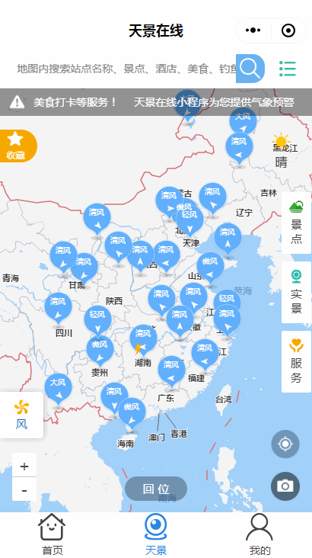
天气
全国县级以上国家气象站、贵州部分乡镇自动气象站，全国实时闪电（地闪）
气温
湿度
风力风向

Slide 12
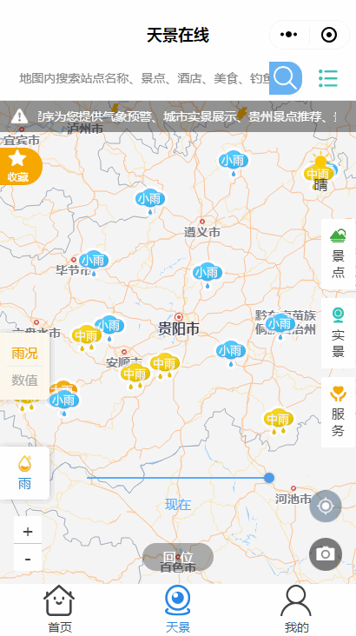
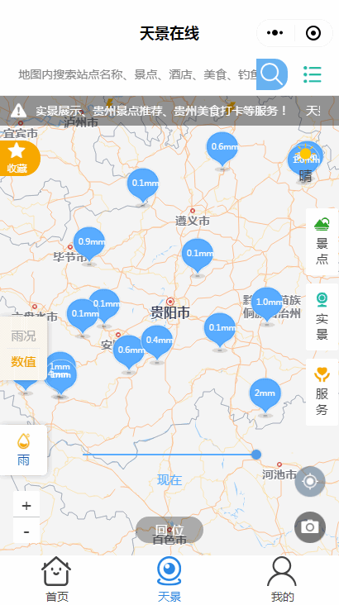
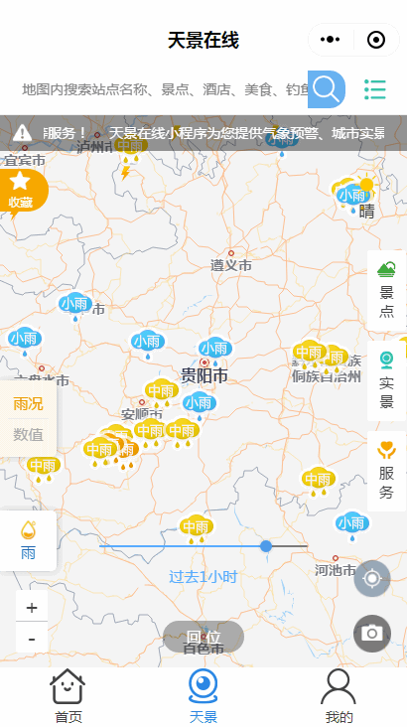
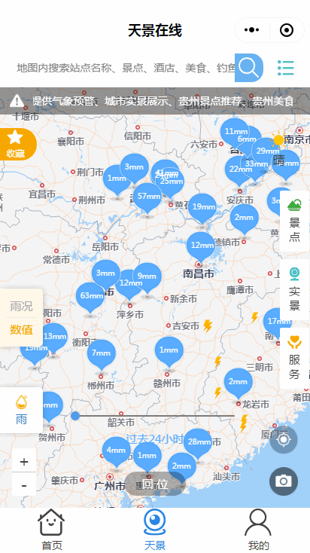
天气
降水（现在-10min，1h、3h、6h、12h、24h累计降水）

Slide 13
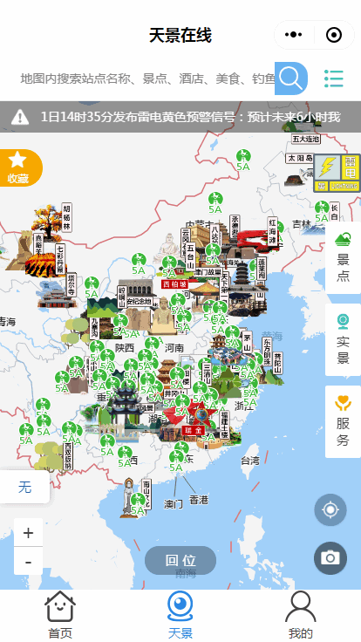
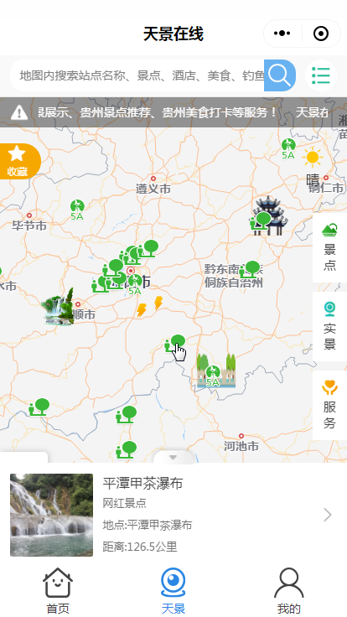
景点
A级景区
网红

Slide 14
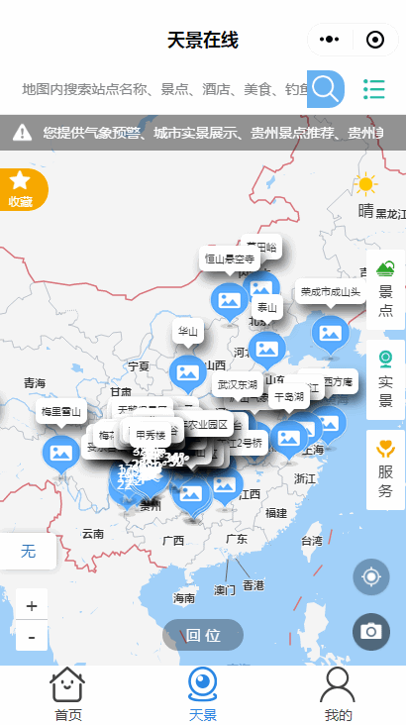
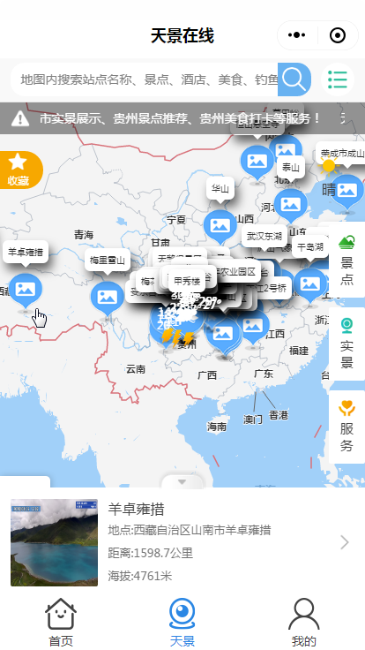
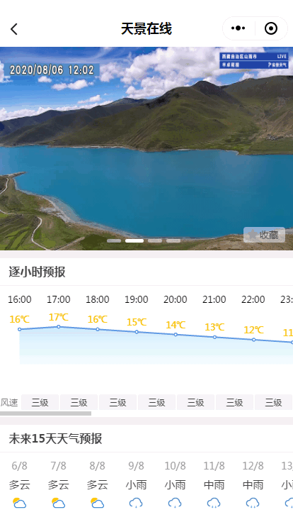
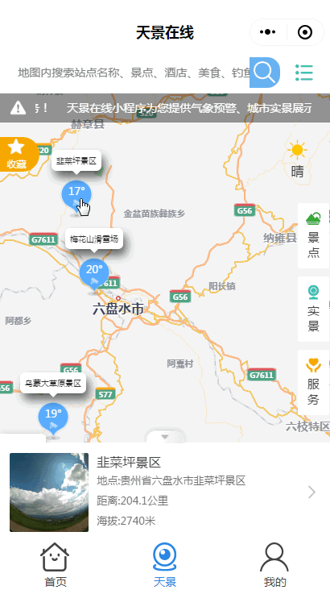
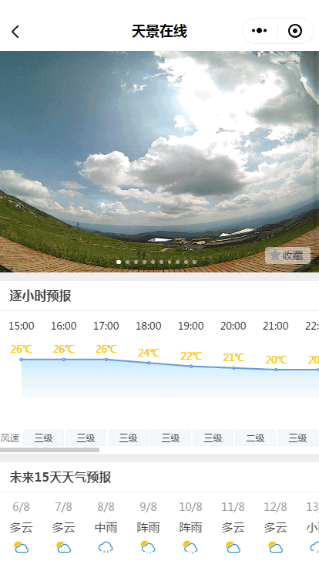
实景
全国实景点
天气网眼实景点
微型气象站实景点

Slide 15
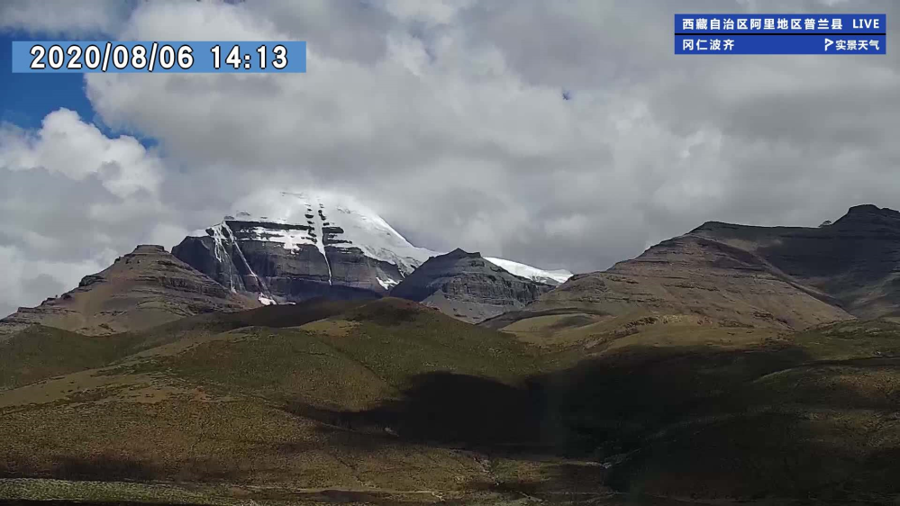
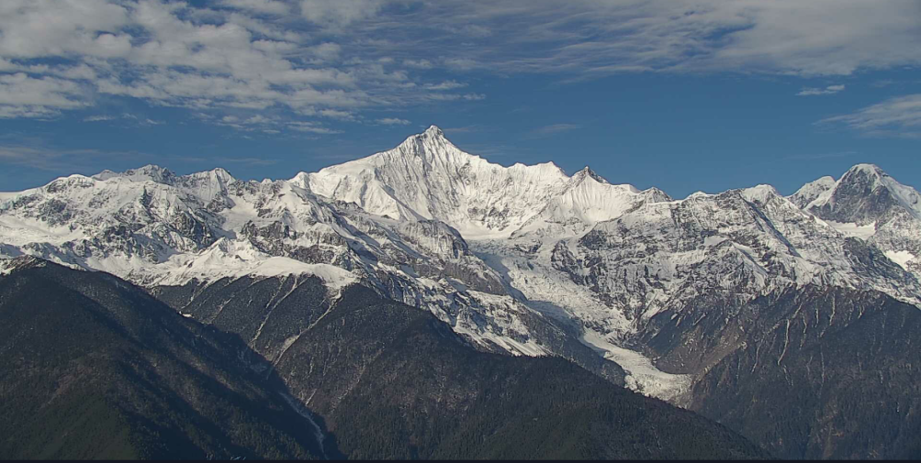
景区 | 地理位置
冈仁波奇 | 西藏自治区阿里地区普兰县
慕田峪长城 | 北京市怀柔区慕田峪
梅里雪山 | 云南省迪庆藏族自治州梅里雪山
羊卓雍错 | 西藏自治区山南市羊卓雍错湖
山东威海成山头 | 山东省威海市荣成市成山头
山东泰安泰山 | 山东省泰安市
浙江舟山嵊泗 | 浙江省舟山市嵊泗县
衡山望日台 | 湖南省衡阳市衡山
恒山悬空寺 | 山东省大同市恒山悬空寺
庐山瀑布云 | 江西省九江市庐山
钱塘江 | 浙江省杭州市钱塘江
龙脊梯田 | 广西自治区桂林市龙脊梯田
雾漫小东江 | 湖南省资阳
象鼻山 | 广西自治区桂林市象鼻山
碧岩阁 | 广西自治区桂林市碧岩阁
冠岩 | 广西自治区桂林市冠岩风景区
阳朔兴坪古镇 | 广西自治区桂林市阳朔县兴坪古镇
千岛湖 | 浙江省杭州市淳安县千岛湖
湖北武汉东湖 | 湖北省武汉市洪山区东湖
华山 | 陕西省渭南市华山
目前已有全国20个、贵州40个景区景点的图像（逐步增加）

Slide 16
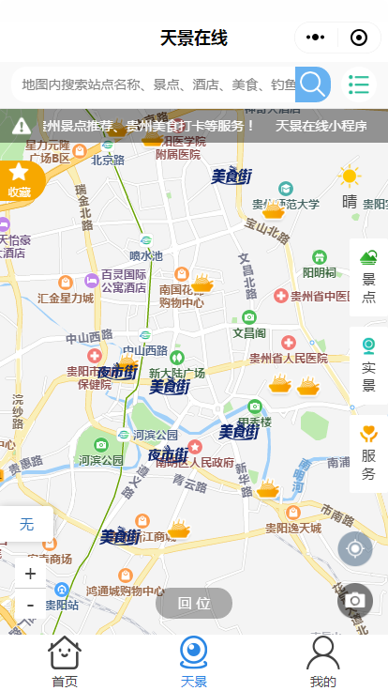
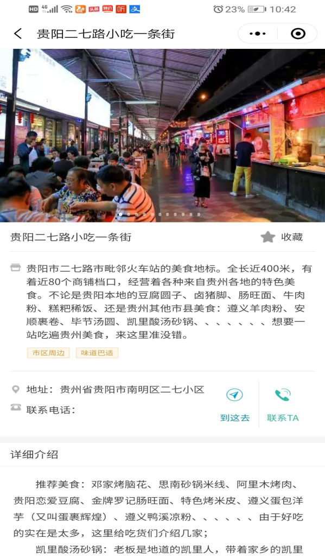
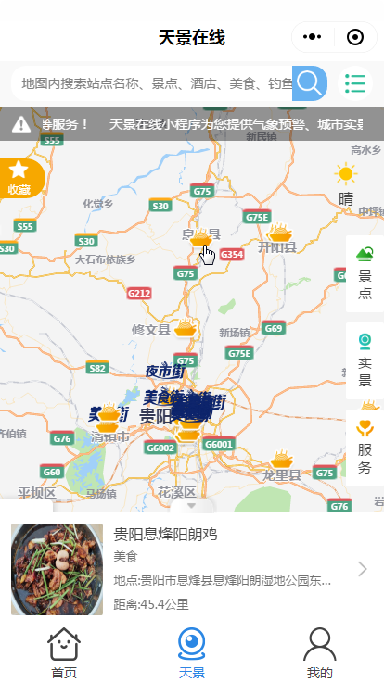
服务-美食

Slide 17
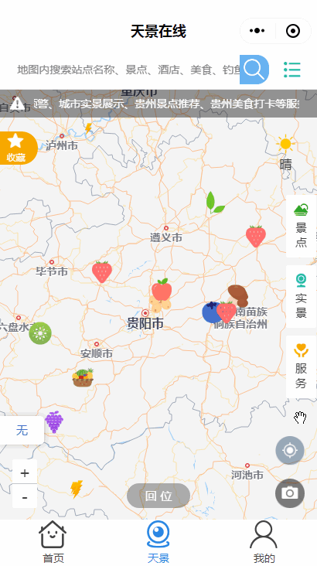
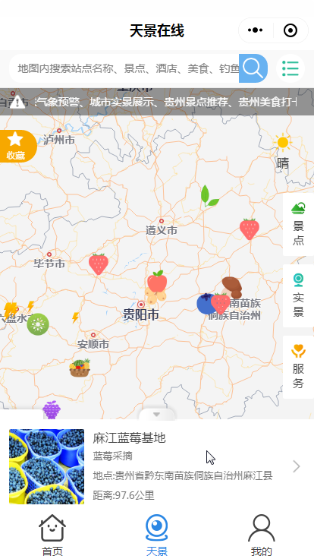
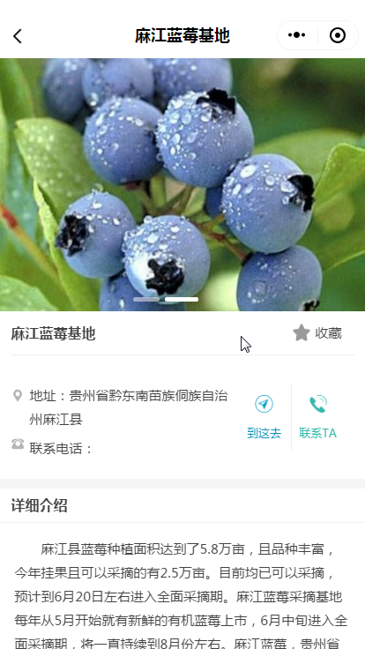
服务-采摘

Slide 18
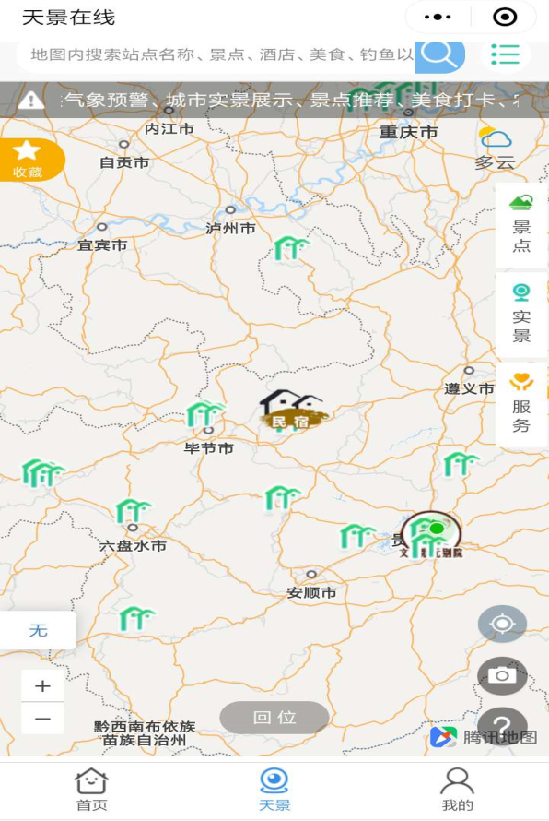
服务-民宿、农家乐、垂钓

Slide 19
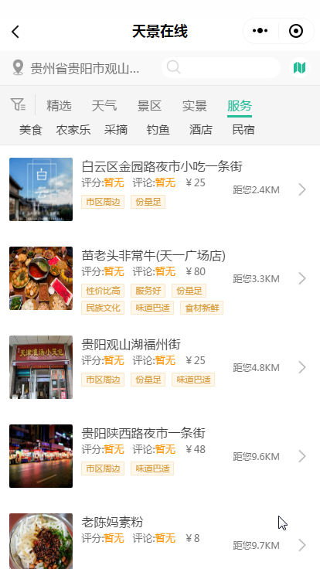
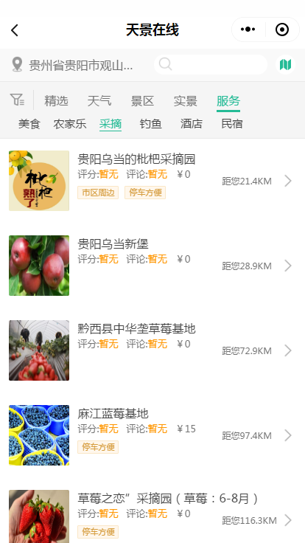
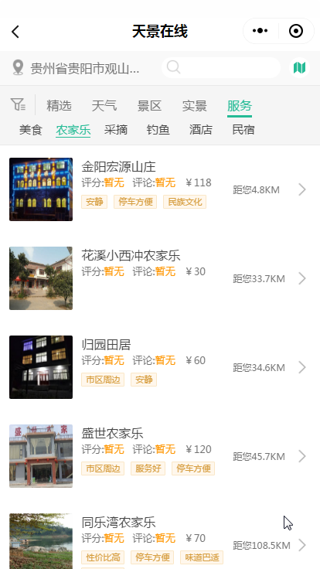
列表显示

Slide 20
4
盈利模式
掌天下风云，览大地美景
免费模式
1. 免费模式：给普通用户（游客等级）提供常规天气预报预警推送、空气质量查询、负氧离子观测数据信息、各类景区景点（网红地）介绍及订购票链接服务，沿途天气国家气象站数据提示、部分景点时景图像。
★普通用户及时上传时况天气及各种自然灾害图像或视频，例如冰雹、暴雨、雷电、山洪、泥石流、滑坡、塌方等，每个地点原创、首次或采集效果好，经核实、评比后给予奖励20元（增加信用点10点），并升级为永久免费VIP会员；
2. 付费模式：普通用户可按月（2元）、季度（4.9元）或年（18.9元）支付费用后成为VIP用户，享受更多优质服务：
★首页下拉广告屏蔽；
★景点时景图像；
★精确到乡镇级实测天气；
★驴友可以上传小景点、徒步线路、垂钓等信息（每个地点原创，首次，经核实、采纳后给予奖励30元（增加信用点50点），升级为永久免费VIP会员）；
★贵州用户享受主动推送中心城区精准雷电预警（弱、中等、强）；
★景点摄像头远程控制（在APP中实现）；
注册模式（付费）
广告模式（付费）
高级广告模式（付费）

Slide 21
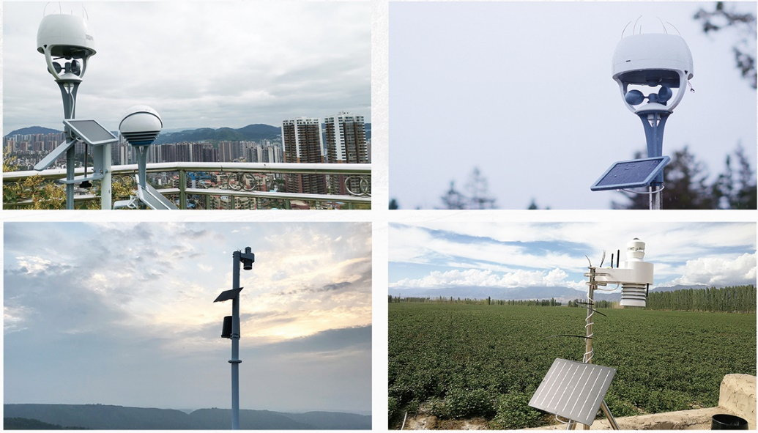
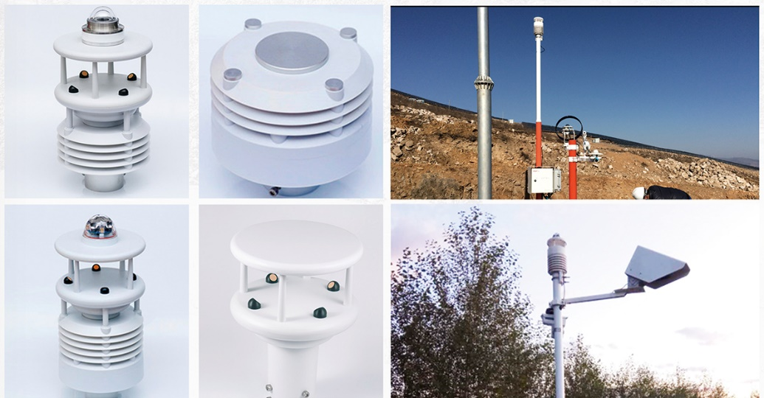
“天景在线”联盟
设备销售提成，面议
OIT系列微型自动站
兰屿（OITS）一体式微型气象站是一种测量多种气象要素的专业级传感器，可同时测量大气温度、大气湿度、风速、风向、气压、雨量、总辐射、紫外等多种气象要素。其特点是精度高、外形小巧、响应时间快，串口输出，方便用户直接通过PC或外接DTU进行测量。兰屿微型站的最大特点是集约化程度高、UAN精致小巧、太阳能锂电池供电（无需市电）、安装灵活、方便。
Sky系列微型自动站
司凯（SKY）为物联网技术7 要素智能气象站，每5分钟观测一次，提供气温、湿度、气压、风力、风向、降水量6项要素和实时天空摄像功能，通过天空图像识别技术+AI做到“看云识天”。司凯微型站的的特点是集约化程度高、外形美观、技术成熟、220v市电。

Slide 22
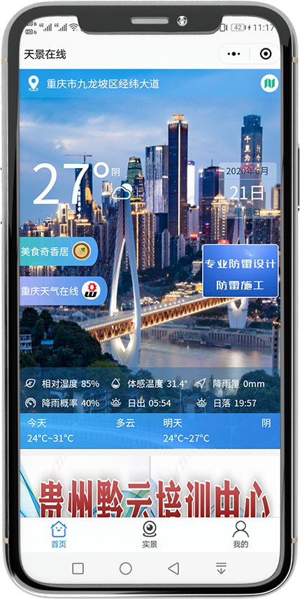
“天景在线”气象服务联盟
Join us
掌天下风云，览大地美景
尝人间美食，品神州佳酿

